Slide 1
Relacyjne Bazy Danych wykład II

Slide 2
Płaszczyzny bazy danych
projektu – schemat bazy (m.in. tabele, relacje)
interfejsu użytkownika – narzędzia umożliwiające proste posługiwanie się bazą danych

Slide 3
Program MS Access
zakładanie relacyjnej bazy danych składającej się z tabel i perspektyw (kwerend);
interfejs graficzny do obiektów bazy danych - tabel i perspektyw;
interfejs graficzny dla aplikacji bazy danych (formularze, raporty, strony WWW);
środowisko do programowania aplikacji baz danych (makra, język VBA Visual Basic for Applications, język SQL).

Slide 4
Tabele w Accessie
strukturą logiczną przechowywania danych w bazie danych;
źródłem danych dla innych obiektów jak kwerendy, formularze i raporty;
elementem interfejsu użytkownika.

Slide 5
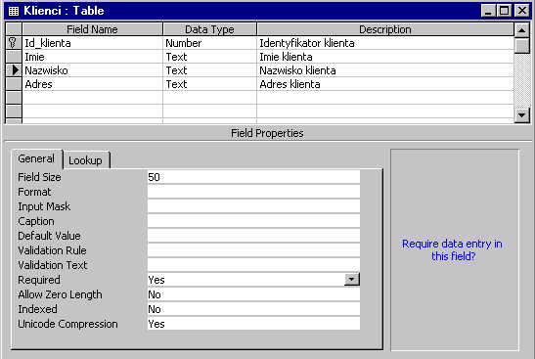
Projekt tabeli

Slide 6
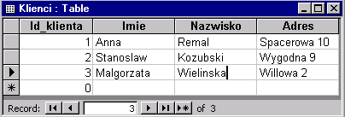
Arkusz danych
przeglądać wiersze,
wyszukiwać (filtrować) wiersze,
wstawiać nowy wiersz,
usuwać dany wiersz,
aktualizować wartości w danym wierszu.

Slide 7
Typy danych w Accessie:
Tekst (Text) - napisy do 255 znaków,
Memo - długie teksty (do 64000 znaków),
Liczba (Number) - bajt, liczba całkowita, liczba całkowita długa, pojedyncza precyzja, podwójna precyzja,
Data/Godzina (Data/Time) - np. "22.06.97" lub "22.06.97 12:12:34",
Waluta (Currency) - np. "200,25 zł",
Autonumer (Autonumber) - wartości liczbowe zwiększane automatycznie dla każdego nowego rekordu lub generowane losowo,
Tak/Nie (Yes/No) - wartości logiczne,
Obiekt OLE (OLE Object) - obiekt jak np. grafika, dokument Worda, arkusz Excela, obsługiwany przez inny program systemu Windows.
Hiperłącze (Hyperlink) - adres obiektu w sieci, na przykład pliku lub strony WWW.

Slide 8
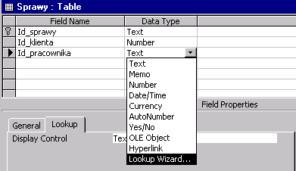
Kreator odnośników
Odnośnik określa listę wartości bądź kolumnę innej tabeli (kwerendy), z której pobiera się wartości dla danego pola np. wartości klucza obcego pochodzą z kolumny klucza głównego. Pole z odnośnikiem jest wyświetlane w postaci listy rozwijanej.

Slide 9
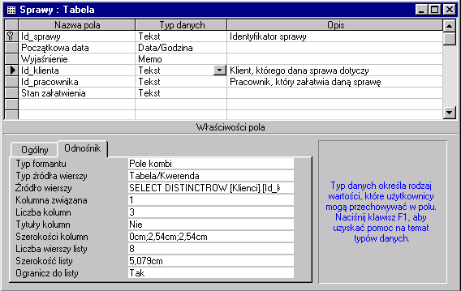
Jest możliwość wyświetlania w widoku arkusz danych tabeli nie samych wartości odnośnika, ale powiązanych z nimi wartości. Na przykład, zamiast wyświetlać identyfikatory klientów, na liście rozwijanej pojawiają się ich imiona i nazwiska.
Wartości wyświetlane w polu Id_klienta (w tabeli Sprawy) pochodzą z tabeli Klienci. Sam identyfikator klienta, będący kolumną związaną z polem, nie jest wyświetlany (szerokość odpowiadającej mu kolumny ustawiamy na 0 cm).

Slide 10
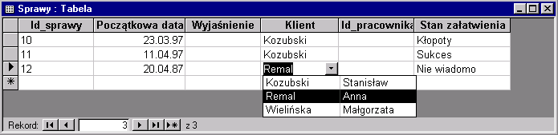
Lista odnośnika
Pole Klient jest typu odnośnik. Wyświetlane wartości (Nazwisko i Imię) pochodzą z tabeli Klienci. Wartością fizycznie zapisywaną w bazie danych jest identyfikator klienta (kolumna ukryta pola Klient).

Slide 11
Odnośnik do tabeli
Zamiast wartości określonego klucza obcego jest wyświetlana wartość
dowolnego pola z tabeli będącej w relacji
KSIĄŻKI
WYDAWNICTWA
Tytuł
Skrót
Wydawnictwo
Wydawnictwo
Zamiast wartości pola (Książki.Wydawnictwo) FK, może być
wyświetlana wartość pola (Wydawnictwa.Wydawnictwo)

Slide 12
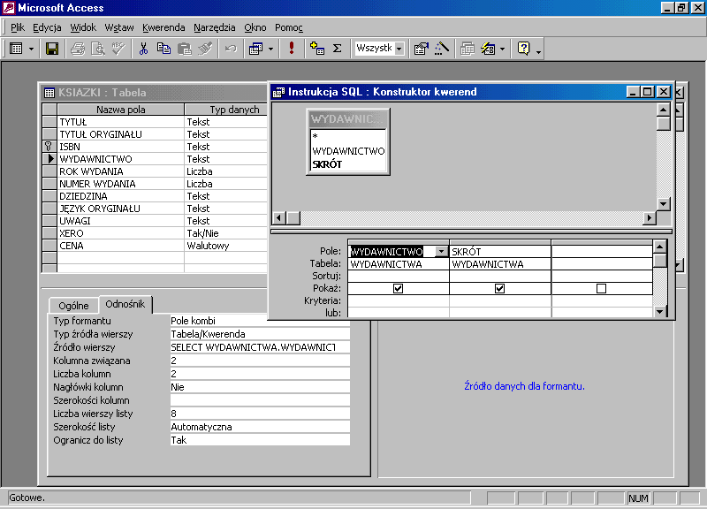
Określamy pole, którego
wartość będzie wyświetlana
oraz pole łącznikowe

Slide 13
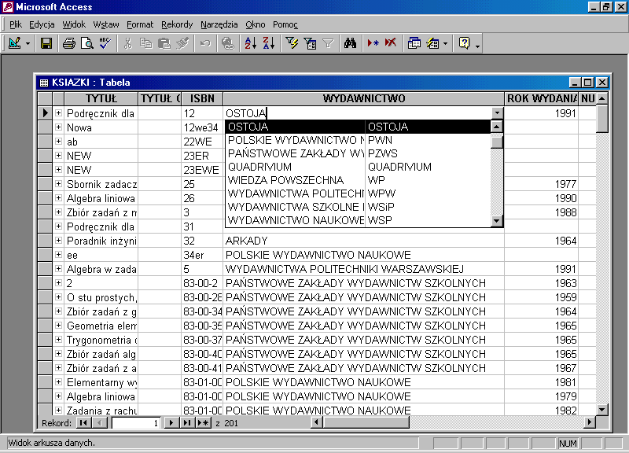
Tabela z określonym w niej odnośnikiem do innej tabeli
Dane z tabeli
Wydawnictwa

Slide 14
Właściwości kolumny
Oprócz podania typu danych oraz znaczenia (opisu) określa się dodatkowe właściwości kolumny mające charakter bądź więzów spójności:
rozmiar pola (Field Size),
reguła poprawności (Validation Rule) np. dla zarobków >100 And <5000 oraz dla nazwiska Like ”K???”,
wymagane (Required)- czy wartość musi być wprowadzona (czy NULL jest nie dozwolone),
zerowa długość (Allow Zero Legth) - czy wartość może być pustym napisem (dla typu danych tekst i memo),

Slide 15
Właściwości dostarczające dodatkowych informacji dla interfejsu użytkownika:
format (Format) - format wyświetlania na ekranie,
miejsca dziesiętne (Decimal Places) - ile miejsc po kropce ma być wyświetlane na ekranie (dla kolumn liczbowych),
maska wprowadzania (Input Mask) - wyświetlanie znaków formatujących przy wprowadzaniu wartości do pola,
tytuł (Caption) - nazwa tego pola w formularzu lub raporcie,
wartość domyślna (Default Value) - wartość automatycznie wstawiana do pola gdy użytkownik jej nie podał,
komunikat o błędzie (Validation Text) - komunikat wypisywany na ekranie gdy dane nie spełniają reguł poprawności,
indeksowane (Indexed) - czy na polu ma być założony indeks.

Slide 16
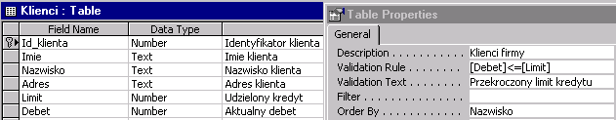
Więzy spójności globalne dla tabeli
Reguły poprawności dotyczące całej tabeli np. dla pól numerycznych Debet < Limit (z menu "Widok -> Właściwości tabeli" - "Properties" lub przycisk "Właściwości" na pasku narzędzi) ewentualnie z określeniem komunikatu o błędzie.

Slide 17
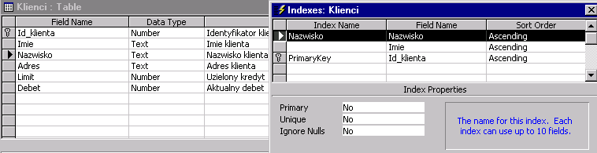
Indeksy
Indeks służy do przyśpieszenia wyszukiwania rekordów mając dane wartości w jednym lub więcej pól. Dostęp do listy indeksów jest albo z menu "Widok -> Indeksy" - "Indexes" albo przez przycisk "Indeksy" z paska narzędzi.

Slide 18
Zmiana schematu tabeli
Używając tego samego interfejsu ekranowego co przy tworzeniu tabeli można dokonywać zmian schematu tabeli:
Dodanie nowego pola.
Usunięcie pola - trzeba je usunąć samemu także z kwerend, formularzy i raportów.
Zmiana nazwy pola - po dokonaniu zmiany nazwy w widoku projekt trzeba ją zmienić samemu również w kwerendach, formularzach i raportach.
Zmiana typu danych z konwersją zapisanych danych np. zwiększenie rozmiaru, zmiana tekstu na typ Memo lub dowolnego typu danych na typ Tekst. Gdy system nie może dokonać odpowiedniej konwersji są dwie możliwości - nie dokonywać zmiany typu danych lub zastąpić wartości, których nie można przekształcić, na Null.

Slide 19
Powiązania między tabelami
Tworząc schemat bazy danych należy zaplanować powiązania (związki, relacje w MS Access) między danymi zapisanymi w tabelach. Ze względu na to, że przy projektowaniu bazy danych termin relacja ma znaczenie matematycznej abstrakcji tabeli, używamy terminu powiązanie.
Cele określania powiązań między tabelami:
Określenie referencyjnych więzów spójności między tabelami sprawdzanymi przez system.
Automatyczne tworzenie warunku złączenia w perspektywie (kwerendzie) korzystającej z powiązanych tabel.
Synchronizacja wyświetlania powiązanych ze sobą danych w formularzach np. dla formularza klienta, automatyczne wyświetlanie w podformularzu złożonych przez niego zamówień (podobnie w podraporcie).

Slide 20
Dla powiązanych pól muszą być spełnione następujące warunki:
Pole (pola) w tabeli, do której jest odwołanie, muszą tworzyć klucz główny lub musi być na nich określony jednoznaczny (unikatowy) indeks.
Uwaga:W MS Access klucz główny nazywa się kluczem podstawowym, a klucz obcy kluczem zewnętrznym.
Tabela, do której prowadzi odwołanie nazywa się tabelą nadrzędną. Tabela, z której wychodzi odwołanie nazywa się tabelą podrzędną.
Powiązane pola muszą mieć ten sam typ danych.

Slide 21
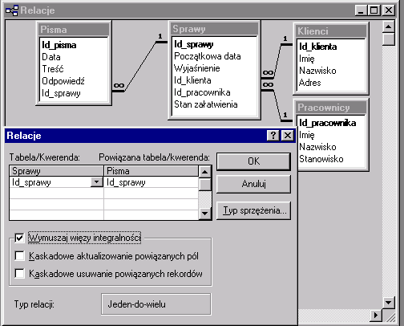
Diagram powiązań między tabelami
(schemat bazy danych)
W menu "Narzędzia" występuje opcja "Relacje" ("Relationships")

Slide 22
Każde pismo dotyczy dokładnie jednej sprawy. Z każdą sprawą może być związane wiele pism.
Każda sprawa dotyczy dokładnie jednego klienta. Z każdym klientem może być związane wiele spraw.
Każdą sprawą zajmuje się dokładnie jeden pracownik. Każdy pracownik może się zajmować wieloma sprawami.

Slide 23
Referencyjne więzy spójności (więzy integralności)
Gdy do tabeli podrzędnej jest wstawiany nowy rekord z określoną wartością klucza obcego, musi istnieć rekord w tabeli nadrzędnej z tą wartością. Np. gdy wstawiamy sprawę z identyfikatorem klienta, którego dotyczy, identyfikator ten musi już występować w tabeli Klienci (może to być też wartość NULL).
Z tabeli nadrzędnej nie można usunąć rekordu, jeśli w tabeli podrzędnej istnieją odpowiadające mu rekordy. Np. nie można usunąć klienta, jeśli są dotyczące go sprawy.

Slide 24
Referencyjne więzy spójności (więzy integralności)
W przypadku ustawienia opcji „Kaskadowe usuwanie powiązanych rekordów” ("Cascade Delete Related Records") przy usuwaniu rekordu z tabeli nadrzędnej automatycznie są usuwane wszystkie powiązane rekordy z tabeli podrzędnej.
W przypadku ustawienia opcji „Kaskadowa aktualizacja powiązanych rekordów” ("Cascade Update Related Fields") przy zmianie klucza głównego rekordu z tabeli nadrzędnej automatycznie są aktualizowane klucze obce we wszystkich powiązanych rekordach z tabeli podrzędnej.

Slide 25
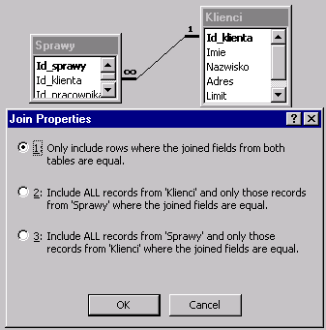
Typ złączania wierszy
W perspektywach, których definicja jest oparta na powiązaniu między tabelami istotny jest typ złączania (sprzężenia) określający sposób złączania wierszy z obu tabel. Są trzy typy złączeń - pierwszy z nich jest domyślny.

Slide 26
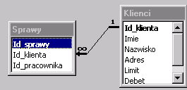
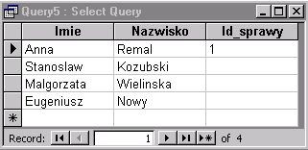
Uwzględnienie tylko rekordów, dla których połączone pola z obu tabel są równe (złączenie wewnętrzne).
Np. klienci, razem z ich sprawami, jeśli klienta nie dotyczy żadna sprawa taki klient nie jest uwzględniany.
Uwzględnienie wszystkich rekordów z tabeli nadrzędnej i tylko tych rekordów z tabeli podrzędnej, dla których istnieje powiązany z nimi rekord w tabeli nadrzędnej (lewostronne złączenie zewnętrzne). Np. obejmuje również klientów, których nie dotyczą żadne sprawy, ale nie obejmuje spraw, które nie mają określonych klientów.

Slide 27
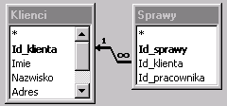
Uwzględnienie wszystkich rekordów z tabeli podrzędnej i tylko tych rekordów z tabeli nadrzędnej, dla których istnieje powiązany z nimi rekord w tabeli podrzędnej (prawostronne złączenie zewnętrzne). Np. obejmuje również sprawy nie mające określonych klientów (ale już nie obejmuje klientów, których nie dotyczą żadne sprawy).

Slide 28
Interfejs użytkownika
„pierwszy element” – Kwerendy (zapytania)
umożliwiają:
  wyszukiwanie określonych danych (ich różnych kolekcji),
  modyfikację danych,
  dopisywanie danych,
  usuwanie danych
wszystkie mechanizmy pracy z bazą danych musimy „dać” użytkownikowi!!!

Slide 29
Kwerenda
w MS Access jest to albo
perspektywa - kwerenda wybierająca, albo
instrukcja operowania danymi czyli kwerenda funkcjonalna np. tworzenie tabeli, aktualizacja wierszy tabeli.
Metody tworzenia kwerend:
siatka kwerendy (postać graficzna),
instrukcja SQL,
język VBA.

Slide 30
Dostępne kwerendy w Access
wybierające (wybór określonych danych),
aktualizujące (modyfikacja danych),
dołączające (dopisywanie danych),
usuwające (usuwanie danych),
tworzące tabelę,
krzyżowe.

Slide 31
Kwerenda wybierająca
Kwerenda
wybierająca
określamy
warunki
wyboru
pól
i rekordów
z tabeli
Tabela (jedna)
bądź
Tabele (kilka)
Tabela wirtualna
tylko
z określonymi
polami
i rekordami

Slide 32
Kwerenda wybierająca
W wyniku wykonania kwerendy wybierającej otrzymuje się tak zwany dynamiczny zestaw wyników, który ma postać tabeli, z tym, że nie jest zapamiętywany na stałe w bazie danych. Jest wyświetlany w postaci arkusza danych.
Pole: | Imię | Nazwisko | Adres
Kryteria: | warunek 1 | warunek 2 | warunek 3
Lub: | warunek 4 | warunek 5
i
i
i

Slide 33
Warunki oraz ich operatory
operator porównywania tekstu
LIKE ``maska``
  np. dla pola nazwisko, Like ``W*``
operatory relacji
  <, >, >=, <=, =, <>
  np. dla pola ocena, >4

Slide 34
Operatory
operatory logiczne
  AND (iloczyn logiczny, koniunkcja)
  OR (suma logiczna, alternatywa)
  NOT (negacja, występuje z operatorem And, Or)
  np. dla pola ocena, >=3 And <5
operator przynależenia do listy IN
IN (element 1; element2; ....)
  np. dla pola imię, In(``Adaś``;``Kasia``;``Basia``)
    dla pola ocena, In(2;3;4)

Slide 35
Operatory
operator zawierania się w przedziale
Between ... And...
  np. dla pola ocena, Between 2 And 5
  inaczej >=2 And <=5
warunek do pól z „datami”
#data#
np. > #98-01-01#

Slide 36
Kwerenda wybierająca z parametrem
Pole: | Tytuł | Wydawnictwo
Kryteria: |  | ``PWN``
Pole: | Tytuł | Wydawnictwo
Kryteria: |  | ``NT``
Identycznie
Problem - wybrania dopisanego przez użytkownika wydawnictwa

Slide 37
Kwerenda wybierająca z parametrem
zamiast wpisywać „konkretnej” wartości
w warunku podajemy parametr
Pole: | Tytuł | Wydawnictwo
Kryteria: |  | [Podaj wydawnictwo]

Slide 38
Przewidywanie zmian wartości w polach
można tworzyć „kolumnę wirtualną”, której wartości powstaną poprzez działanie na wartościach innych pól (kolumn)
cel – zobaczenie nowych wartości przed ich rzeczywistą zmianą - wprowadzeniem
Pole: | Tytuł | Cena | Nowa cena: [Cena]+20
Kryteria:
Ta kolumna „fizycznie”
nie istnieje

Slide 39
Grupowanie wartości - podsumowania
ISBN | Tytuł | Wydawnictwo
123xc3 | Analiza... | PWN
234er54 | Topologia | NT
2qw34w | Geometria | PWN
356ty72w | Algebra | NT
12563w | Logika... | PWN
q12344 | Algebra... | NT
Ile książek
jest wydanych
przez PWN?

Slide 40
Grupowanie wartości - podsumowania
Wydawnictwo | Tytuł
PWN | 90
NT | 23
WSiP | 45
....
Tytuł jest zliczony
Wartość powtarzająca się
jest wyświetlana tylko raz

Slide 41
Grupowanie wartości - podsumowania
Pole: | Wydawnictwo | Tytuł
Podsumowania: | Grupuj według | Policz
Kryteria:
Tu można stosować
różne funkcje
Pole: | Wydawnictwo | Rok wydania | Tytuł
Podsumowania: | Grupuj według | Grupuj wg | Policz
Kryteria:

Slide 42
Kwerenda wybierająca
umożliwia wybór (wypisanie) danych:
umieszczonych bezpośrednio w tabeli
„ukrytych” – poprzez „kolumnę wirtualną” oraz „grupowanie”
wybór danych z kilku tabel

Slide 43
Wybieranie danych z kilku tabel
KSIĄŻKI
WYDAWNICTWA
Tytuł
Skrót
Wydawnictwo
Wydawnictwo
Pole: | Tytuł | Wydawnictwo
Tabela: | Ksiażki | Wydawnictwa
Kryteria:

Slide 44
Wybieranie danych z kilku tabel
Tytuł | Wydawnictwo
Algebra | PWN
Topologia | NT
Analiza | PWN
Geometria | NT
Logika | PWN
Skrót | Wydawnictwo
PWN | Polskie......
NT | Naukowo - Techniczne
WSiP | Wydawnictwo Szkolne i .....

Slide 45
Kwerenda aktualizująca
umożliwia modyfikację danych w tabeli
Pole: | Tytuł | Cena
zamiana na: |  | 100
Kryteria:
Dane są
modyfikowane
trwale
nie można
cofnąć
operacji!!!
Pole: | Tytuł | Cena
zamiana na: |  | [cena]+20
Kryteria:
Kryteria – tak jak w kwerendzie wybierającej

Slide 46
Kwerenda tworząca nową tabelę
KSIĄŻKI
WYDAWNICTWA
Tytuł
Skrót
Wydawnictwo
Wydawnictwo
Wykonujemy np. dla
potrzeb eksportu
określonej kolekcji
danych do innej
aplikacji
Książki i wydawnictwo
Tytuł
Wydawnictwo

Slide 47
Kwerenda dołączająca
KSIĄŻKI
WYDAWNICTWA
Tytuł
Skrót
Wydawnictwo
Wydawnictwo
Dziedzina
Opis
Dopisuje nowe rekordy
do tabeli, wypełniając tylko te pola, które są
w tabeli - nie dokłada nowych pól
Książki i wydawnictwo
Tytuł
Wydawnictwo

Slide 48
Kwerenda dołączająca
Pole: | Tytuł | Wydawnictwo | Cena
Dołączanie do: | Tytuł | Uwaga
Kryteria:
Błąd

Slide 49
Kwerenda usuwająca
Dane są
modyfikowane
trwale
nie można
cofnąć
operacji!!!
Pole: | Tytuł
Usuwanie:
Kryteria: | Analiza
Usuwane są całe
wiersze!!!

Slide 50
Kwerenda Krzyżowa
Kwerenda wybierająca z grupowaniem (podsumowaniami)
Ile książek w kolejnym roku wydało określone wydawnictwo?
Kwerenda wybierająca, pewne powtórzenia – np. nazw wydawnictw
 | 1972 | 1980 | 1995 | 1998
PWN | 3 | 2 | 1 | 4
NT | 4 |  | 5
WSiP | 5 | 2 |  | 2

Slide 51
MS Access - program firmy Microsoft dostarczający graficznego interfejsu do relacyjnej bazy danych. Przy pomocy tego interfejsu projektuje się schematy tabel (w widoku projekt tabeli) oraz wyświetla się zawartość tabeli oraz wykonuje się operacje na jej wierszach (w widoku arkusz danych tabeli).
projekt tabeli - interfejs ekranowy w MS Access umożliwiający edycję schematu tabeli.
arkusz danych - interfejs ekranowy w MS Access umożliwiający wyświetlanie zawartości tabeli oraz wykonywanie operacji na jej wierszach.
okno bazy danych - okno programu MS Access udostępniające wszystkie obiekty bazy danych MS Access.
autonumer - typ danych wartości liczbowych zwiększanych automatycznie dla każdego nowego rekordu lub generowanych losowo; używany dla pól klucza głównego i czasem jednoznacznego.
odnośnik - definiowana lista dopuszczalnych wartości dla danego pola w tabeli; albo określa się wartości z innych pól w bazie danych albo bezpośrednio podaje się dopuszczalne wartości.
indeks - struktura danych określana dla pola lub zbioru pól tabeli umożliwiająca szybkie wyszukiwanie rekordów na podstawie wartości tego pola lub pól.

Slide 52
powiązanie między tabelami (związek, relacja) - związek między rekordami dwóch tabel; jeden rekord odwołuje się do powiązanego z nim drugiego rekordu np. rekord pracownika zawiera odwołanie do rekordu działu, w którym jest zatrudniony pracownik.
diagram powiązań - graficzna reprezentacja powiązań między tabelami bazy danych. Ramki reprezentują tabele. Linie między tabelami reprezentują powiązania (związki) między tabelami.
spójność referencyjna (integralność) - gwarancja, że gdy wiersze tabeli A odwołują się do wierszy tabeli B (tabela podrzędna A jest powiązana z tabelą nadrzędną B) to dla każdego wiersza w tabeli A istnieje powiązany z nim wiersz w tabeli B.
typ złączania - sposób złączania wierszy z dwóch tabel określający co robić z wierszami jednej tabeli, które nie mają odpowiedników wśród wierszy w drugiej tabeli. Przy złączaniu wewnętrznym bierze się pod uwagę tylko wiersze, dla których istnieją odpowiadające im wiersze w drugiej tabeli. Przy złączaniu zewnętrznym bierze się pod uwagę również wiersze, dla których nie istnieją odpowiadające im wiersze w drugiej tabeli.
kwerenda - albo perspektywa (kwerenda wybierająca) albo instrukcja operowania danymi jak np. tworzenie tabeli, aktualizacja wierszy tabeli.
siatka kwerendy - interfejs graficzny MS Access ułatwiający zdefiniowanie kwerendy.

Slide 53
A teraz – na ćwiczenia!!!

